Slide 1
EE系统大作业
2023年12月14日

Slide 2

1
简单入门
2
基础任务
3
进阶任务
4

Slide 3

简单入门
01

Slide 4
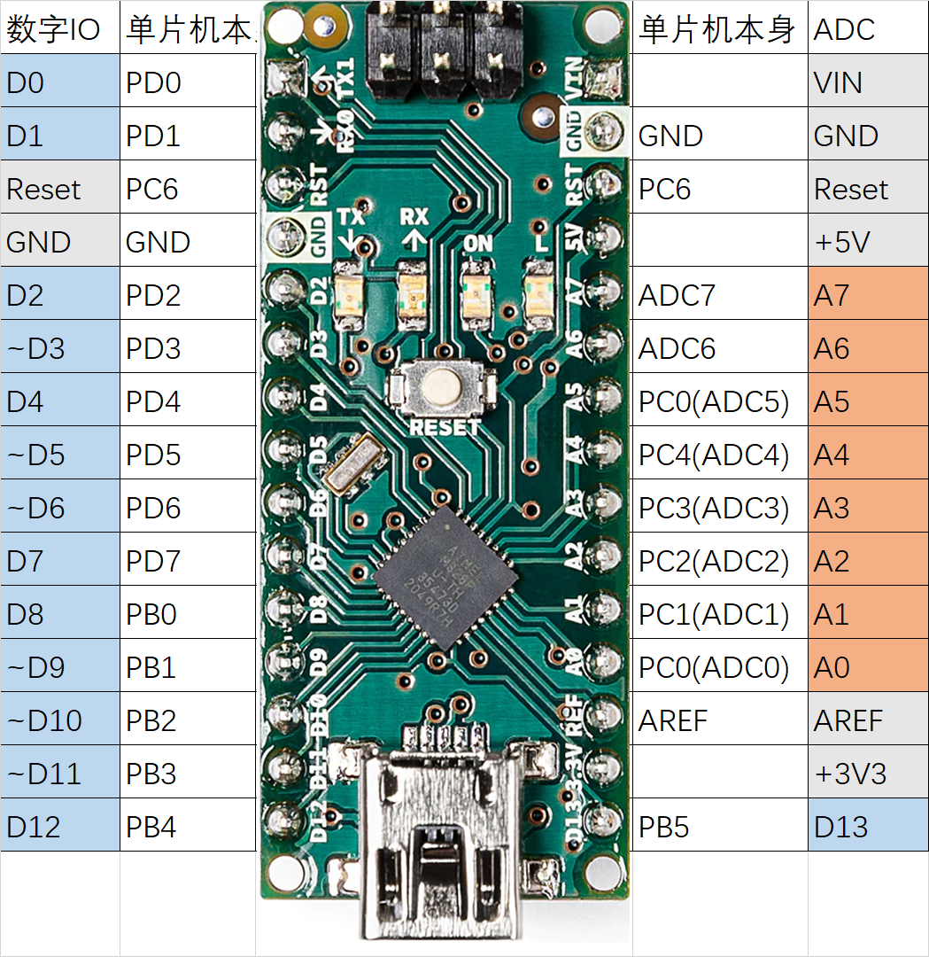
测量电阻

Slide 5
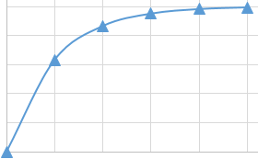
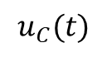
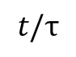
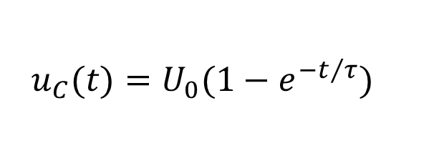
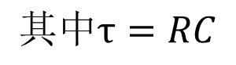
测量电容
$${u_{C}(t)=U}_{0}(1−e^{−t/τ})$$
$$其中τ=RC$$
$$u_{C}(t)$$
10
8
6
4
2
当开关S由“2”转向接通“1”时，电源通过R对电容充电。
t/s
$$t/τ$$
0 | 1 | 2 | 3 | 4 | 5
t | 0τ | τ | 2τ | 3τ | 4τ | 5τ
Uc | 0 | 0.632 | 0.865 | 0.95 | 0.982 | 0.993

Slide 6
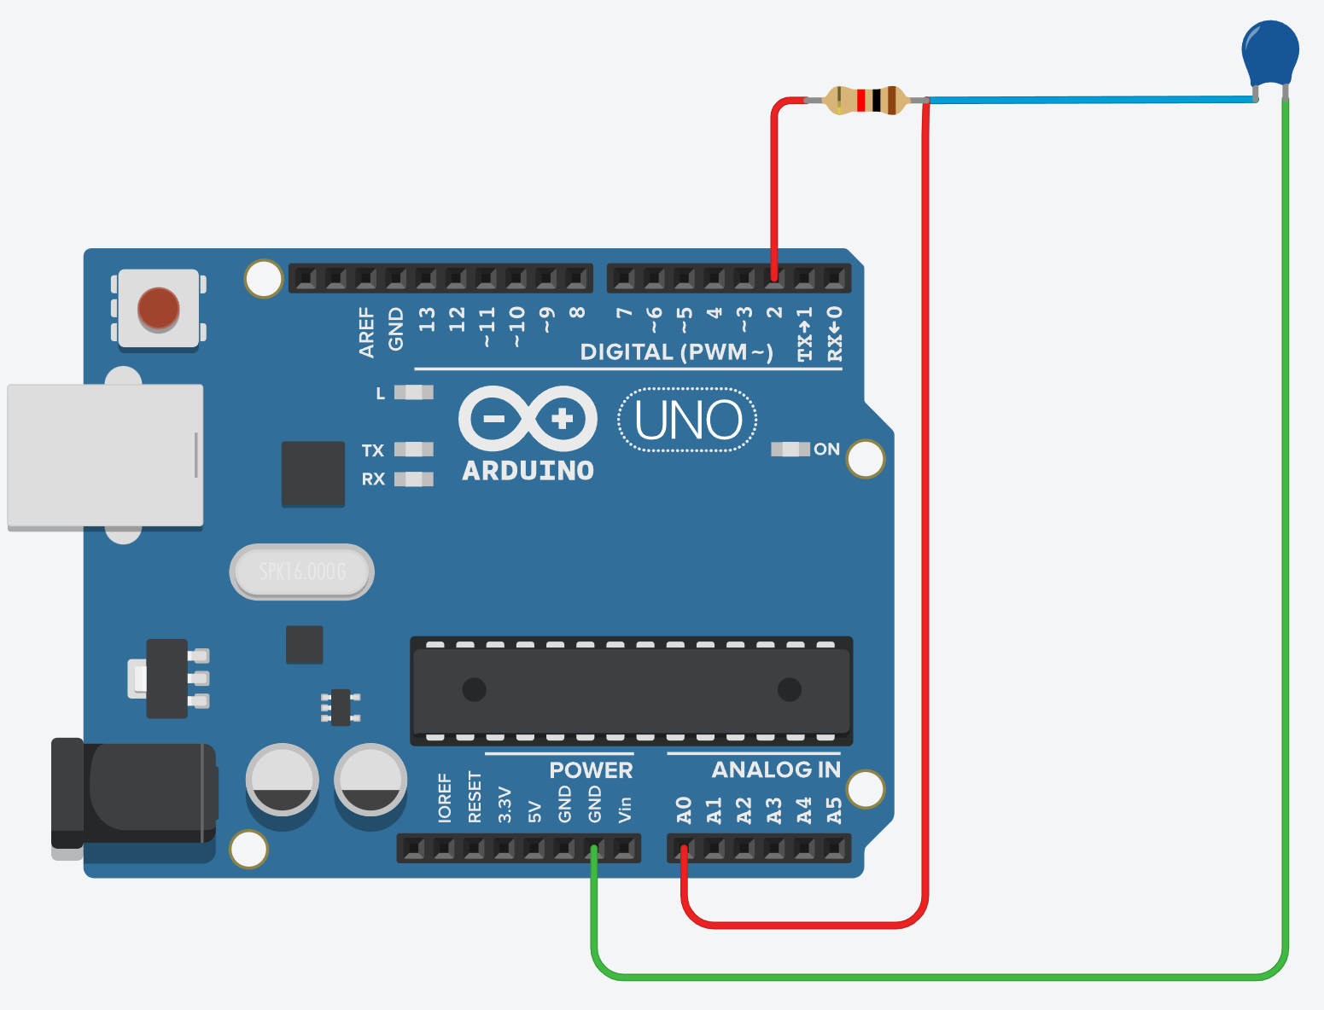
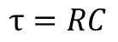
测量电容
digitalWrite(2, LOW);
delay(1000);
digitalWrite(2, HIGH);
timeStart=micros();
while(true)
{
A0_Value=analogRead(A0);
if(A0_Value>=1023*0.632)
{
timeEnd=micros();
break;
}
}
Serial.println((timeEnd-timeStart)/1000);
D2
电容充电
记录开始时间
A0
Arduino
读取电容电压Uc
N
Uc>0.632*Vcc
Y
$$τ=RC$$
记录结束时间
计算电容值

Slide 7
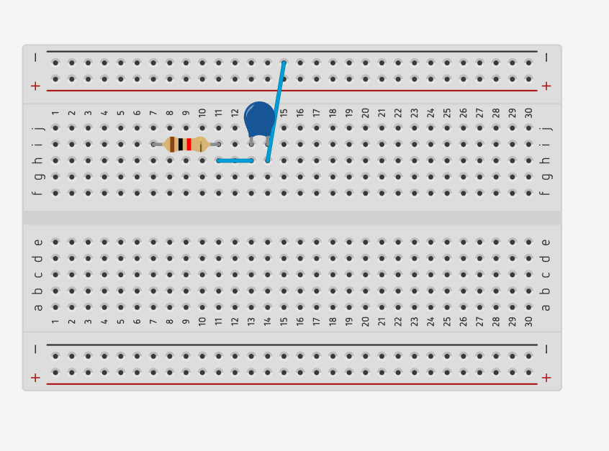
面包板连线

Slide 8
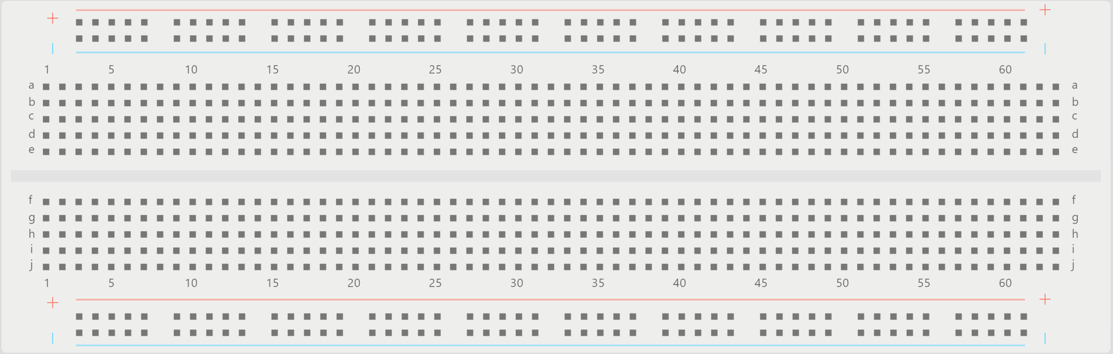
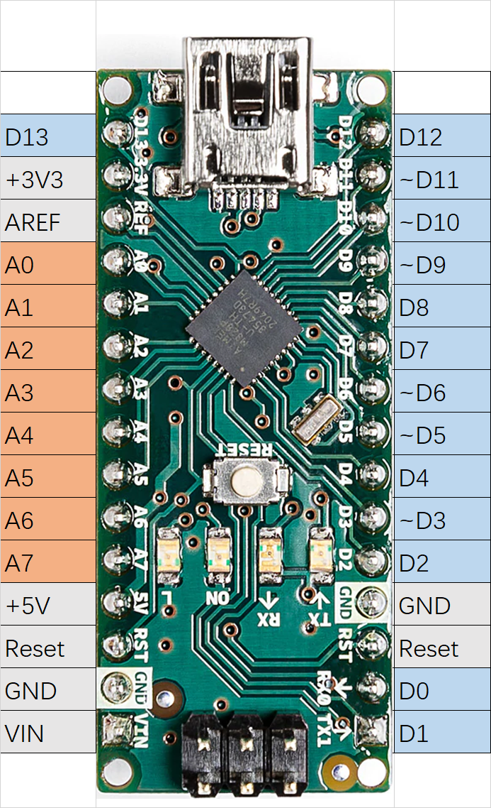


测量电容
D2
digitalWrite(2, LOW);
delay(1000);
digitalWrite(2, HIGH);
timeStart=micros();
while(true)
{
A0_Value=analogRead(A0);
if(A0_Value>=1023*0.632)
{
timeEnd=micros();
break;
}
}
Serial.println((timeEnd-timeStart)/1000);
A0
Arduino

Slide 9
元件参数测量（基础任务）
02

Slide 10
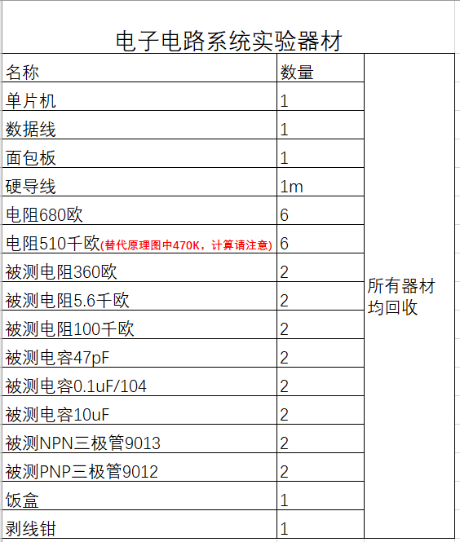
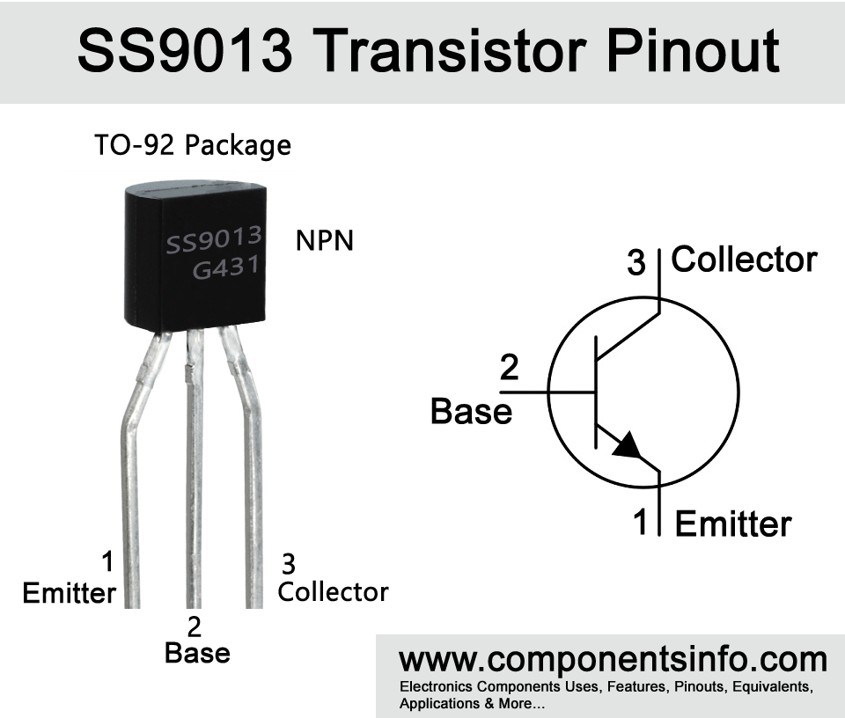
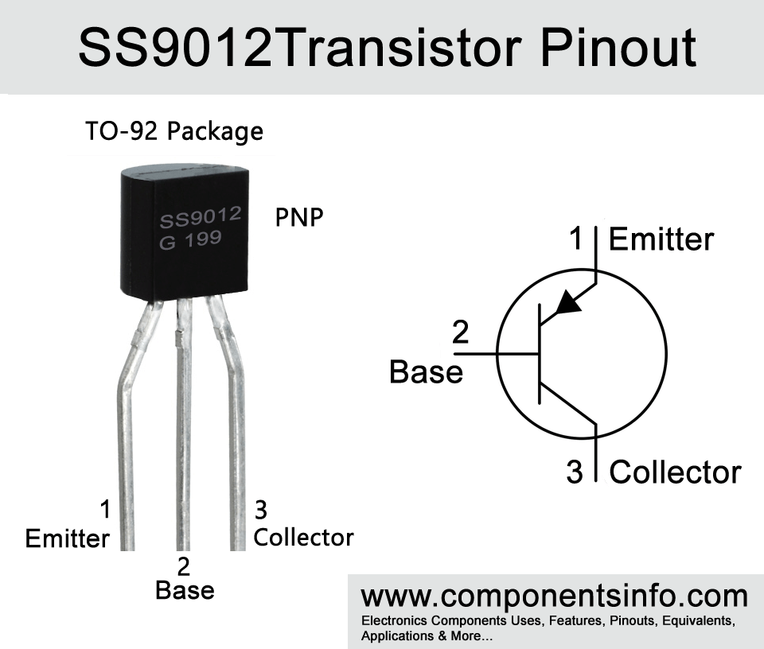
实验器材
色环电阻值查询
电容值查询
https://www.digikey.cn/zh/resources/conversion-calculators/conversion-calculator-resistor-color-code
https://www.digikey.cn/zh/resources/conversion-calculators/conversion-calculator-smd-capacitor-code
面包板
三极管
NPN-9013
PNP-9012
待测元件
3C
3C
2B
2B
1E
1E

Slide 11
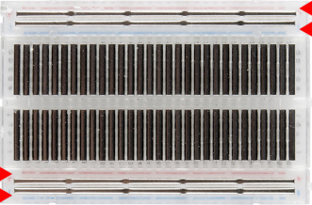
实验器材-面包板
横向连通
纵向5个孔连通
纵向5个孔连通
横向连通
面包板正面
面包板内部构造

Slide 12
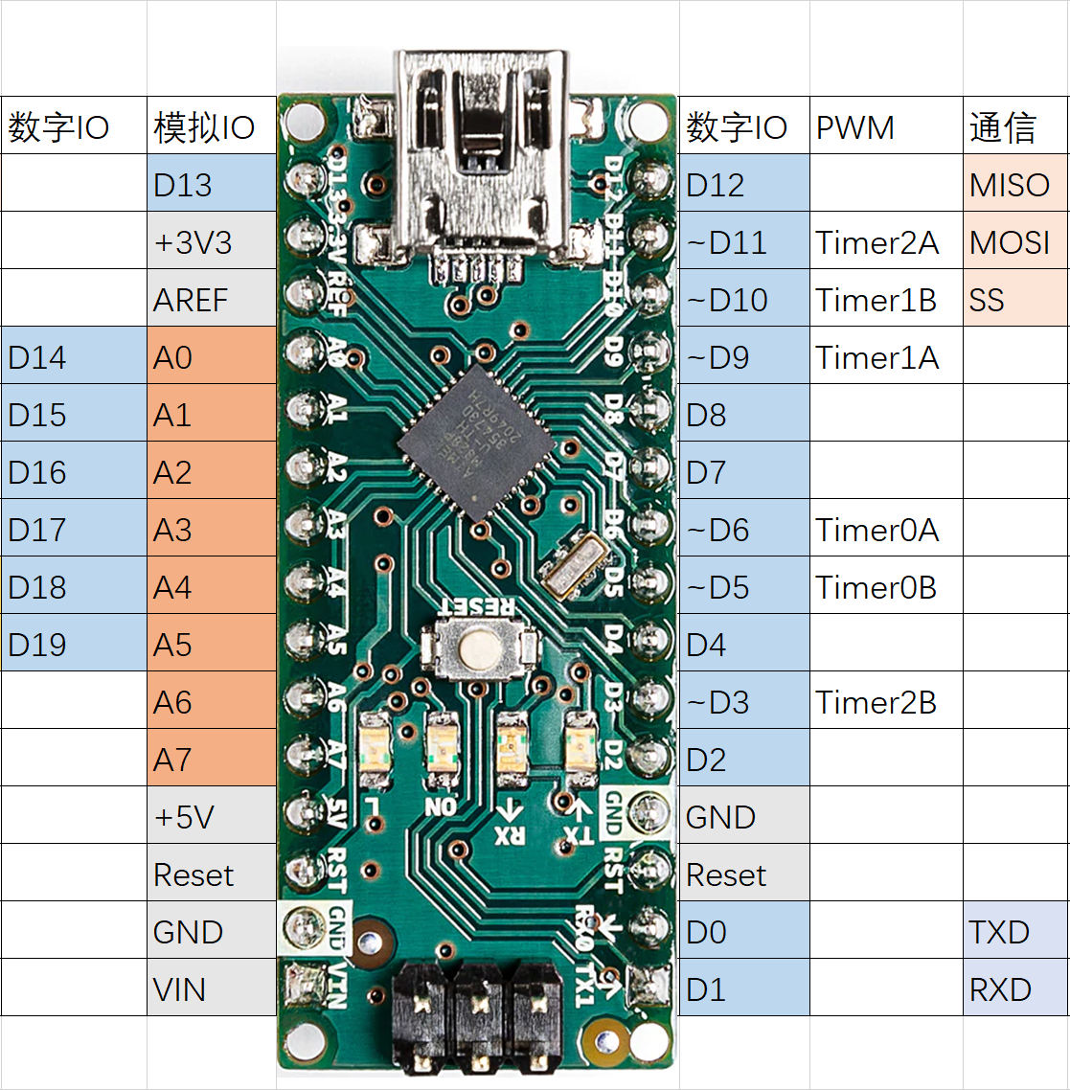
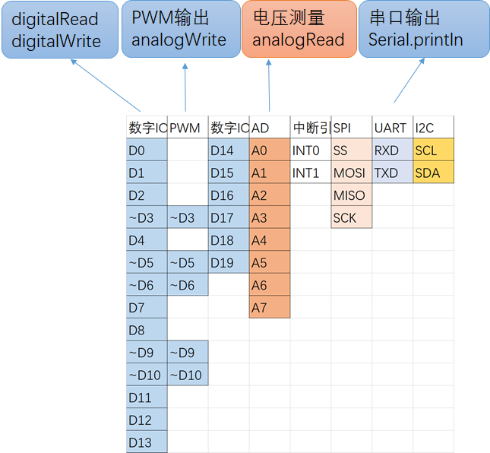
实验器材-Arduino

Slide 13
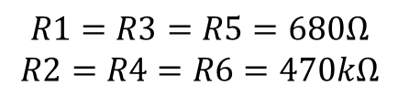
原件参数测试原理图
R1 680
$$R1=R3=R5=680Ω$$
$$R2=R4=R6=470kΩ$$
D2
D3
R2 470k
数字IO引脚状态
A0
悬空
pinMode(D2,INPUT)
输出5V
pinMode(D2,OUTPUT)
digitalWrite(D2,HIGH)
输出0V
pinMode(D2,OUTPUT)
digitalWrite(D2,LOW)
TP1
A1
TP2
D4
R3 680
TP3
D5
R4
470k
Arduino
TP1
TP1
TP1
TP1
A2
b
c
b
c
D6
R5 680
Rx
TP2
e
TP2
e
D7
R6
470k
TP3
TP3
TP3
TP3
测量电阻
测量电容
测量NPN三极管
测量PNP三极管

Slide 14
TestPoint状态切换
R1 680
TestPoint |  | TestPoint状态
Arduino引脚 | 电阻 | HIGH_R1 | LOW_R1 | HIGH_R2 | LOW_R2 | HIGH_R0 | LOW_R0
D2 | 680 | 1 | 0 | 悬空 | 悬空 | 悬空 | 悬空
D3 | 470k | 悬空 | 悬空 | 1 | 0 | 悬空 | 悬空
A0 | 0Ω | ADC | ADC | ADC | ADC | 1 | 0
D2
D3
R2 470k
A0
HIGH_R1
HIGH_R2
TP1
HIGH_R0
Arduino
R1 680
R2 470k
5V
5V
5V
HIGH_R1
{
//D3输出5V，R2接入
pinMode(D3,OUTPUT)
digitalWrite(D3,HIGH)
//D2悬空
pinMode(D2,INPUT)
}
HIGH_R2
{
//D2输出5V，R1接入
pinMode(D2,OUTPUT)
digitalWrite(D2,HIGH)
//D3悬空
pinMode(D3,INPUT)
}
ADC
ADC
TP1
TP1
TP1
LOW_R1
LOW_R2
LOW_R0
LOW_R1
{
//D3输出5V，R2接入
pinMode(D3,OUTPUT)
digitalWrite(D3,？)
//D2悬空
pinMode(D2,INPUT)
}
LOW_R2
{
//D2输出5V，R1接入
pinMode(D2,OUTPUT)
digitalWrite(D2,？)
//D3悬空
pinMode(D3,INPUT)
}
R1 680
R2 470k
0V
0V
0V
ADC
ADC
TP1
TP1
TP1

Slide 15
TestPoint类
D2
R1 680
尝试实现TestPoint类，为原件测量提供支撑
D3
R2 470k
class TestPoint
{
public:
TestPoint(int R1_pin, int R2_pin, int ADC_Pin);
void SetState(int TPState);//设置TestPoint状态
int analogRead(); //读取TP电压ADC原始值，范围0-1023
double ReadVoltage(); //读取TP电压值，范围0-5V
private:
int R1_pin,R2_pin,ADC_Pin;
};
A0
TP1
TP2
A1
D4
R3 680
TP3
R4
470k
D5
Arduino
A2
R5 680
//TP1,TP2,TP3实例化
class TestPoint TP1(2,3,A0);
class TestPoint TP2(4,5,A1);
class TestPoint TP3(6,7,A2);
D6
D7
R6
470k

Slide 16
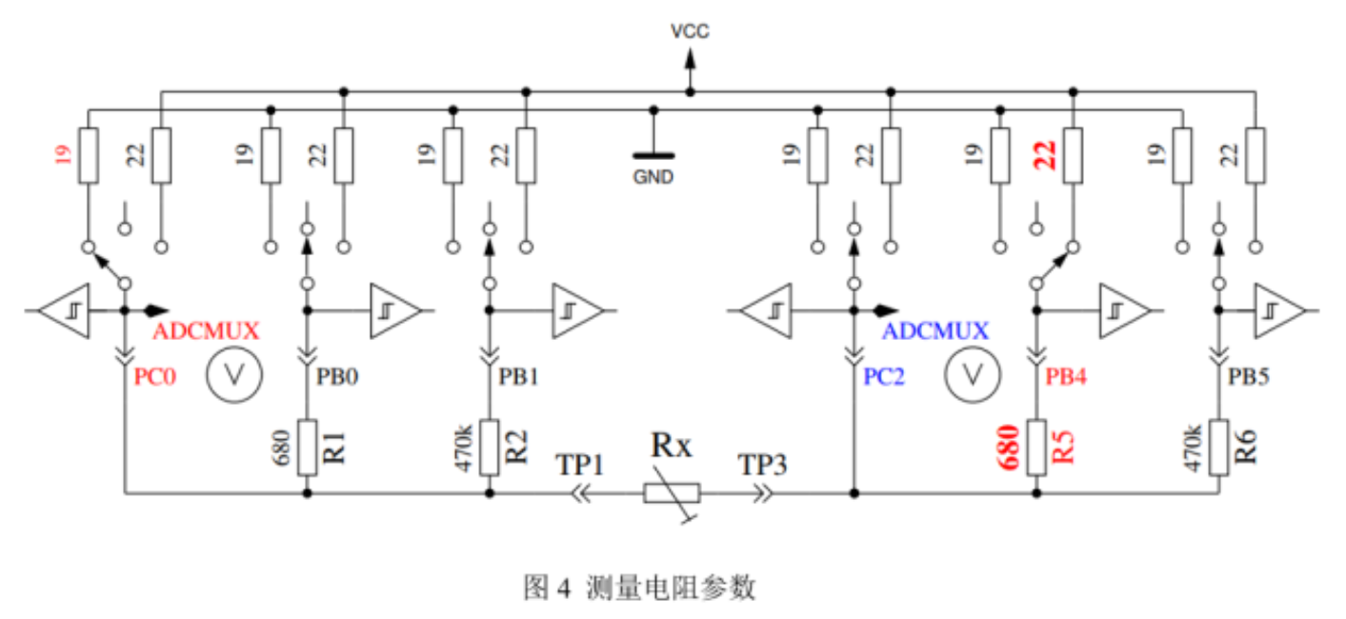
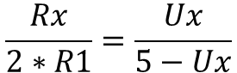
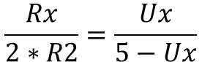
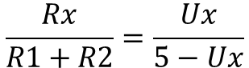
测量电阻
D2
R1 680
D3
R2 470k
A0
R | 680*2 | 680+470k | 470K*2
TP1 | HIGH_R1 | HIGH_R1 | HIGH_R2
TP3 | LOW_R1 | LOW_R2 | LOW_R2
TP1
R1 680
R1 680
R2 470k
Rx
TP1
TP1
TP1
TP3
Rx
Rx
Rx
Arduino
TP3
TP3
TP3
A2
R5 680
R6
470k
R6
470k
D6
R5 680
$$\frac{Rx}{2∗R1}=\frac{Ux}{5−Ux}$$
$$\frac{Rx}{R1+R2}=\frac{Ux}{5−Ux}$$
$$\frac{Rx}{2∗R2}=\frac{Ux}{5−Ux}$$
D7
R6
470k

Slide 17
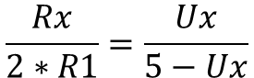
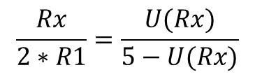
测量电阻
R | 680*2
TP1 | HIGH_R1
TP3 | LOW_R1
R1 680
TP1.SetState(HIGH_R1) TP3.SetState(LOW_R1)
TP1
U(TP1)=TP1.analogRead();
U(TP1)=TP1.analogRead();
U(Rx)=U(TP1,TP3)
Rx
TP3
R5 680
$$\frac{Rx}{2∗R1}=\frac{U(Rx)}{5−U(Rx)}$$
$$\frac{Rx}{2∗R1}=\frac{Ux}{5−Ux}$$

Slide 18
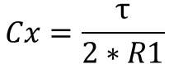
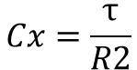
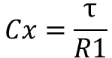
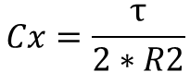
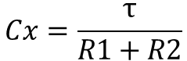
测量电容
D2
R1 680
D3
R2 470k
Cx
A0
R | 680 | 470k | 680*2 | 680+470k | 470K*2
TP1 | HIGH_R1 | HIGH_R2 | HIGH_R1 | HIGH_R1 | HIGH_R2
TP3 | LOW_R0 | LOW_R0 | LOW_R1 | LOW_R2 | LOW_R2
TP1
Cx
R1 680
R2 470k
R1 680
R1 680
R2 470k
TP1
TP1
TP1
TP1
TP1
TP3
Cx
Cx
Cx
Cx
Cx
Arduino
A2
TP3
TP3
TP3
TP3
TP3
R5 680
R5 680
R6
470k
D6
R6
470k
$$Cx=\frac{τ}{R1}$$
$$Cx=\frac{τ}{R2}$$
$$Cx=\frac{τ}{2∗R1}$$
$$Cx=\frac{τ}{R1+R2}$$
$$Cx=\frac{τ}{2∗R2}$$
D7
R6
470k

Slide 19
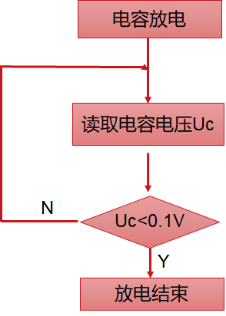
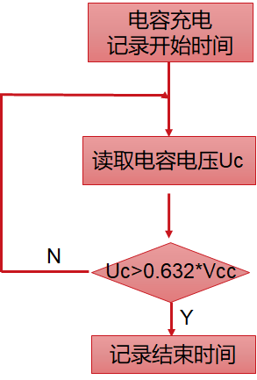
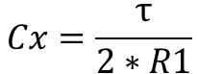
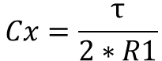
测量电容
TP1.SetState(LOW_R1) TP3.SetState(LOW_R1)
R1 680
while(U(Rx)>0.1V)
{U(TP1)=TP1.analogRead();
U(TP3)=TP3.analogRead();
U(Rx)=U(TP1,TP3);}
TP1
TP1.SetState(HIGH_R1) TP3.SetState(LOW_R1)
timeStart=micros();
while(U(Rx)<0.632*5V)
U(TP1)=TP1.analogRead();
U(TP3)=TP3.analogRead();
U(Rx)=U(TP1,TP3);
timeEnd=micros();
τ=timeEnd-timeStart;
TP3
计算电容值
R5 680
$$Cx=\frac{τ}{2∗R1}$$
计算电容值
$$Cx=\frac{τ}{2∗R1}$$

Slide 20
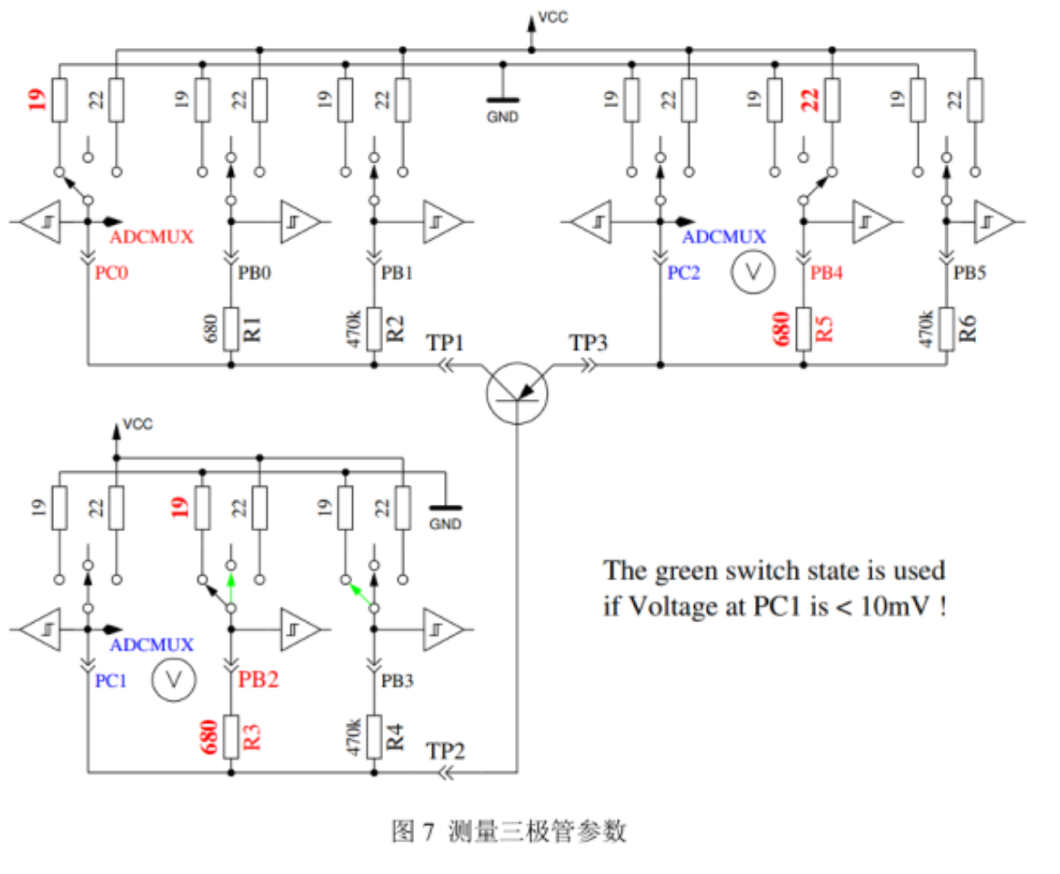
测量三极管
D2
R1 680
D3
R2 470k
A0
TP1
A1
TP2
Arduino
D4
R3 680
TP3
D5
R4
470k
A2
D6
R5 680
D7
R6
470k

Slide 21
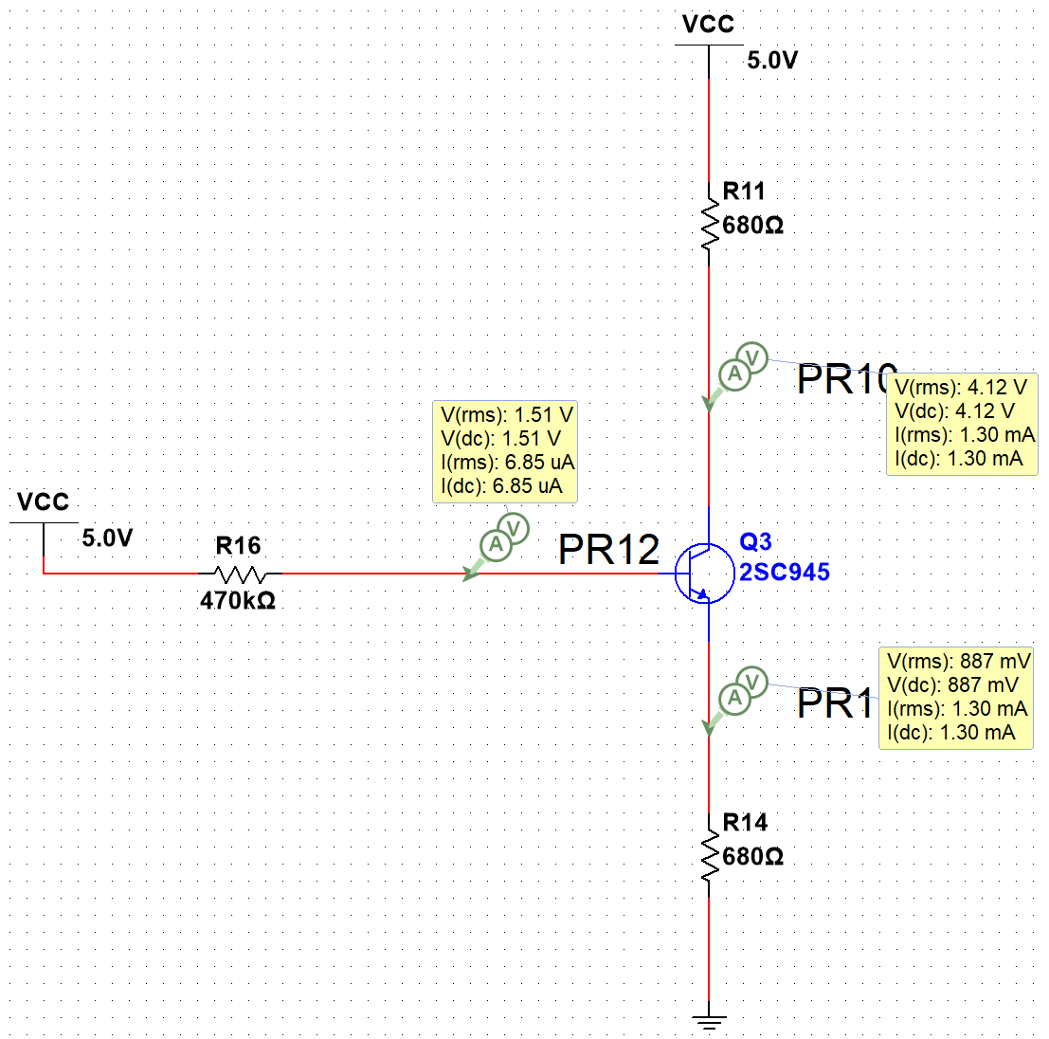
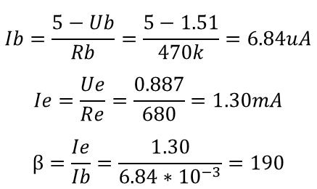
测量三极管(NPN)
TP1
TP1
b
c
TP2
TP1.SetState(HIGH_R1) TP2.SetState(HIGH_R2) TP3.SetState(LOW_R1)
e
TP3
TP2
Ub=U(TP2)=TP2.analogRead();
Ue=U(TP3)=TP3.analogRead();
NPN
三极管
9013
$$Ib=\frac{5−Ub}{Rb}=\frac{5−1.51}{470k}=6.84uA$$
$$Ie=\frac{Ue}{Re}=\frac{0.887}{680}=1.30mA$$
$$β=\frac{Ie}{Ib}=\frac{1.30}{6.84∗{10}^{−3}}=190$$
TP3

Slide 22
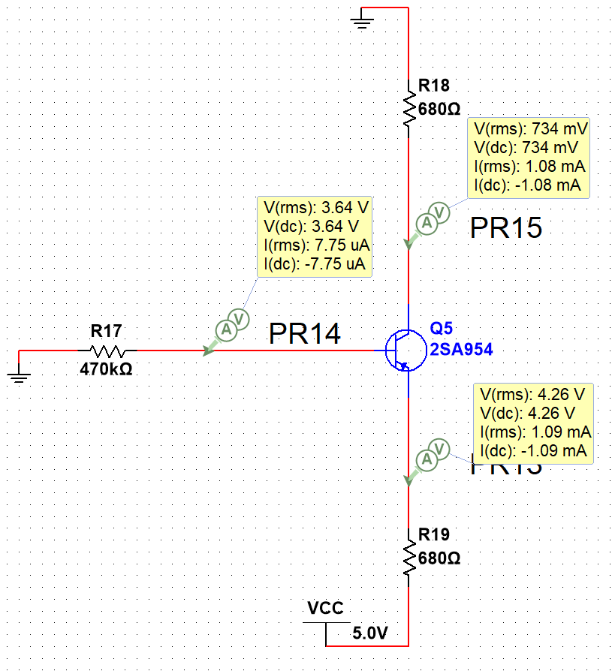
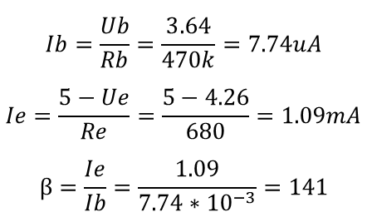
测量三极管(PNP)
TP1
TP1
TP1.SetState(LOW_R1) TP2.SetState(LOW_R2) TP3.SetState(HIGH_R1)
b
c
TP2
e
TP2
Ub=U(TP2)=TP2.analogRead();
Ue=U(TP3)=TP3.analogRead();
TP3
9012
PNP
三极管
$$Ib=\frac{Ub}{Rb}=\frac{3.64}{470k}=7.74uA$$
$$Ie=\frac{5−Ue}{Re}=\frac{5−4.26}{680}=1.09mA$$
$$β=\frac{Ie}{Ib}=\frac{1.09}{7.74∗{10}^{−3}}=141$$
TP3

Slide 23
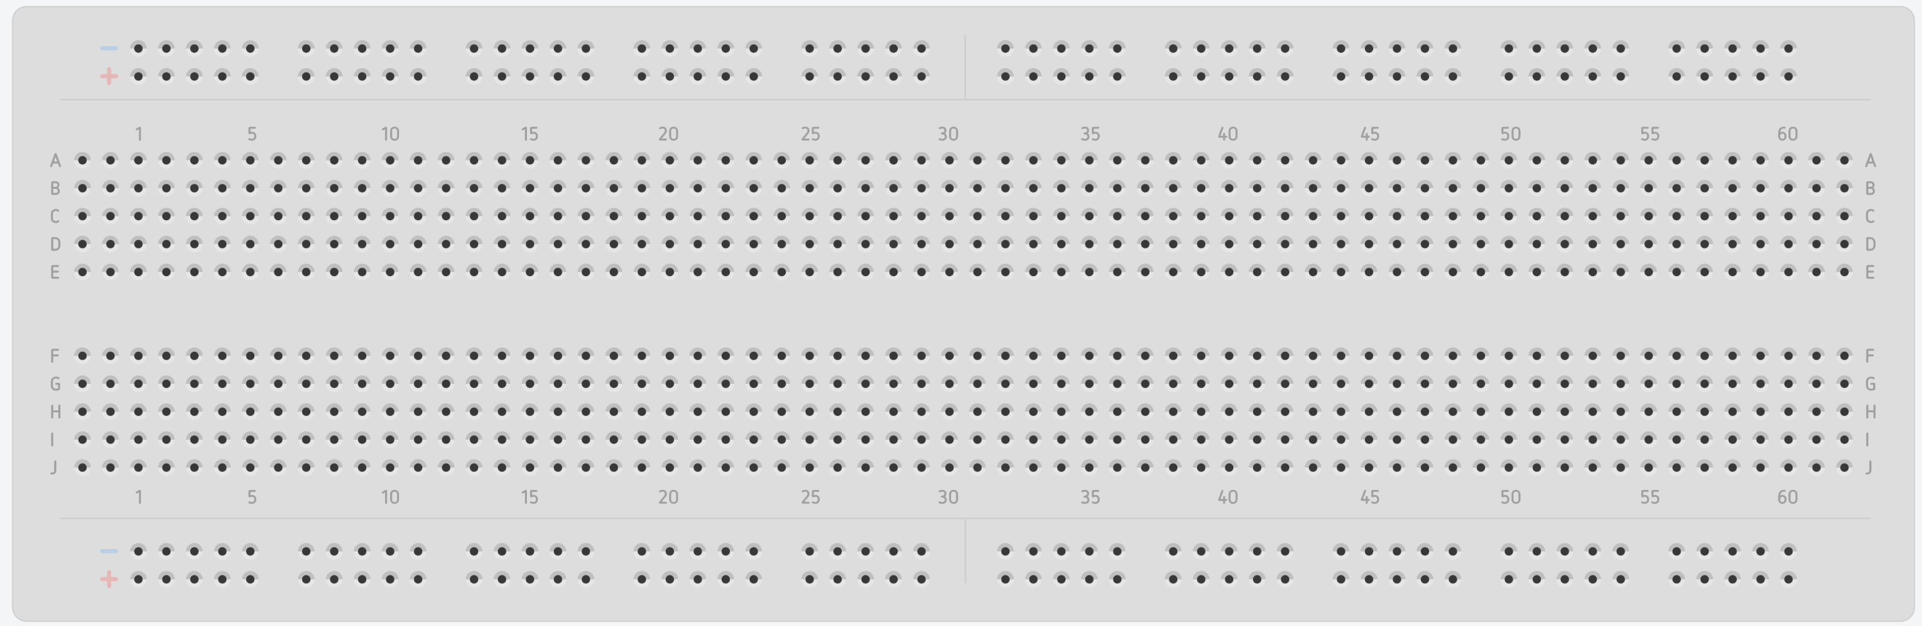
面包板连线示意图(完整)
680
680
680
470k
470k
470k
TP1
TP2
TP3
TP2
TP2
测量PNP
三极管
测量电阻
测量电容
测量NPN
三极管
TP1
TP3
TP1
TP3
TP3
TP1
TP3
TP1
TP2
TP2

Slide 24
元件类型判别（进阶任务）
03

Slide 25
判断三极管
TP1
TP1.SetState(HIGH_R1) TP2.SetState(HIGH_R2) TP3.SetState(LOW_R1)
NPN
三极管
b
c
TP2
三极管BE间导通电压约等于0.6V，判断其导通电压小于0.8V，即可认为是三极管。
e
U(tp2,tp3)<0.8V
Y
NPN
三极管
TP3
N
TP1.SetState(LOW_R1) TP2.SetState(LOW_R2) TP3.SetState(HIGH_R1)
TP1
b
c
PNP
三极管
TP2
U(tp2,tp3)<0.8V
Y
PNP
三极管
e
TP3
N
不是三极管

Slide 27
分辨电阻和电容
R1 680
TP1
分辨电阻和电容
电容充放电时电压会变化，而电阻电压恒定。
采集一段时间内的U(TP1,TP3)，如果恒定则为电阻，不恒定则为电容。
Rx
TP1.SetState(HIGH_R1) TP3.SetState(LOW_R1)
TP3
R5 680
for(i=0;i<100;i++)
U(TP1)=TP1.analogRead();
U(TP3)=TP3.analogRead();
U[i]=U(TP1,TP3);
delay(10);
R1 680
TP1
计算U[100]中元素的方差，较小则为电阻，较大则为电容
TP3
R5 680

Slide 28
三极管特性（进阶任务2）
03

Slide 29
TestPoint状态切换
R1 680
TestPoint |  | TestPoint状态
Arduino引脚 | 电阻 | HIGH_R1 | LOW_R1 | HIGH_R2 | LOW_R2 | HIGH_R0 | LOW_R0
D2 | 680 | 1 | 0 | 悬空 | 悬空 | 悬空 | 悬空
D3 | 470k | 悬空 | 悬空 | 1 | 0 | 悬空 | 悬空
A0 | 0Ω | ADC | ADC | ADC | ADC | 1 | 0
D2
D3
R2 470k
A0
HIGH_R1
HIGH_R2
TP1
HIGH_R0
Arduino
R1 680
R2 470k
5V
5V
5V
HIGH_R1
{
//D3输出5V，R2接入
pinMode(D3,OUTPUT)
digitalWrite(D3,HIGH)
//D2悬空
pinMode(D2,INPUT)
}
HIGH_R2
{
//D2输出5V，R1接入
pinMode(D2,OUTPUT)
digitalWrite(D2,HIGH)
//D3悬空
pinMode(D3,INPUT)
}
ADC
ADC
TP1
TP1
TP1
LOW_R1
LOW_R2
LOW_R0
LOW_R1
{
//D3输出5V，R2接入
pinMode(D3,OUTPUT)
digitalWrite(D3,？)
//D2悬空
pinMode(D2,INPUT)
}
LOW_R2
{
//D2输出5V，R1接入
pinMode(D2,OUTPUT)
digitalWrite(D2,？)
//D3悬空
pinMode(D3,INPUT)
}
R1 680
R2 470k
0V
0V
0V
ADC
ADC
TP1
TP1
TP1

Slide 30
TP1.SetState(HIGH_R1) TP2.SetState(HIGH_R2) TP3.SetState(LOW_R1)
分辨电阻和电容
是否三极管
Y
三极管
TP1.SetState(HIGH_R1) TP3.SetState(LOW_R1)
U(tp2,tp3)<0.8V
Y
NPN
三极管
N
辨别电容电阻
Y
电容，电阻
N
for(i=0;i<100;i++)
U(TP1)=TP1.analogRead();
U(TP3)=TP3.analogRead();
U[i]=U(TP1,TP3);
delay(10);
TP1.SetState(LOW_R1) TP2.SetState(LOW_R2) TP3.SetState(HIGH_R1)
N
无法判别
U(tp2,tp3)<0.8V
Y
PNP
三极管
计算U[100]中元素的方差，较小则为电阻，较大则为电容
N
不是三极管

Slide 31
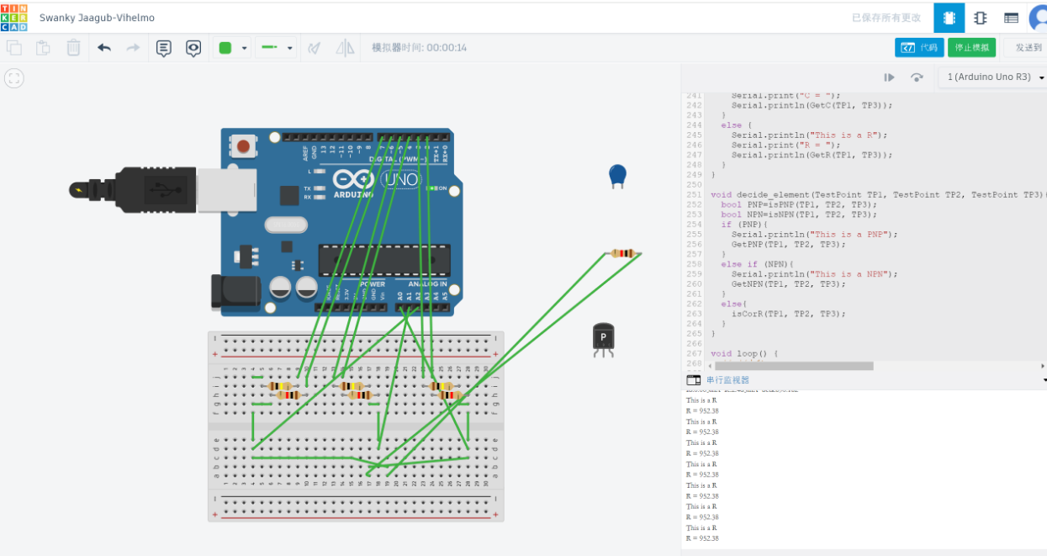
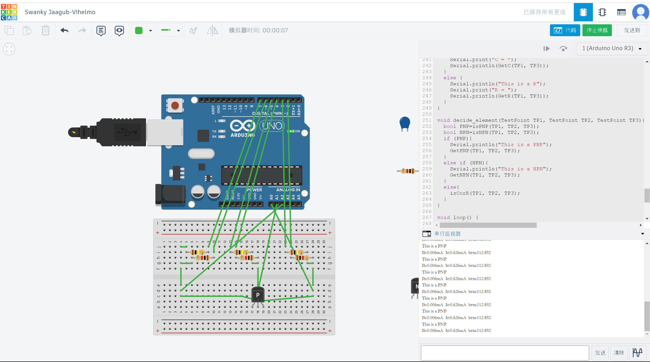
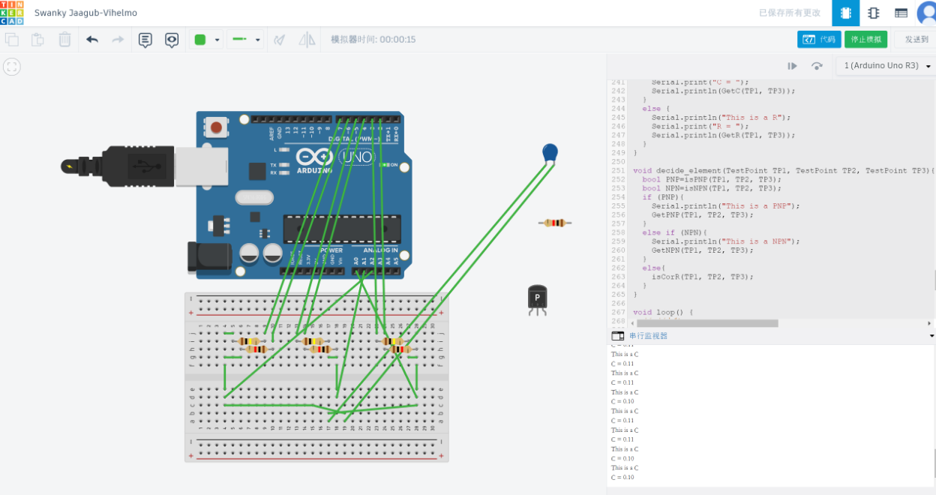
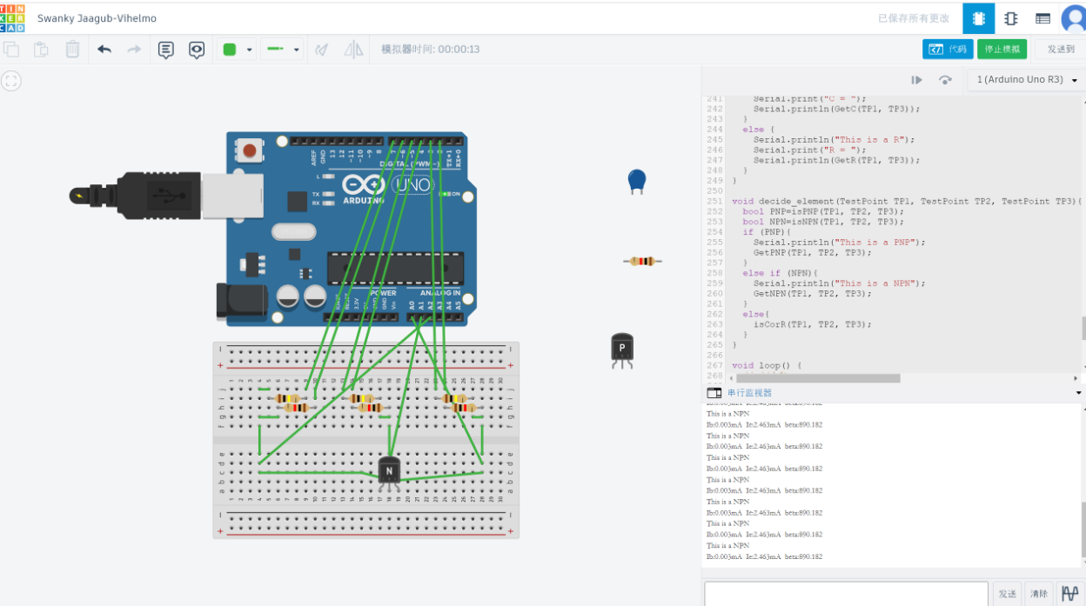
元件类型判别流程

Slide 32
分工
04

Slide 33
分工
分工
硬件电路
软件编程
文档，仿真

Slide 34
感谢聆听

